Slide 1
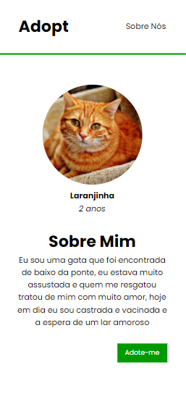
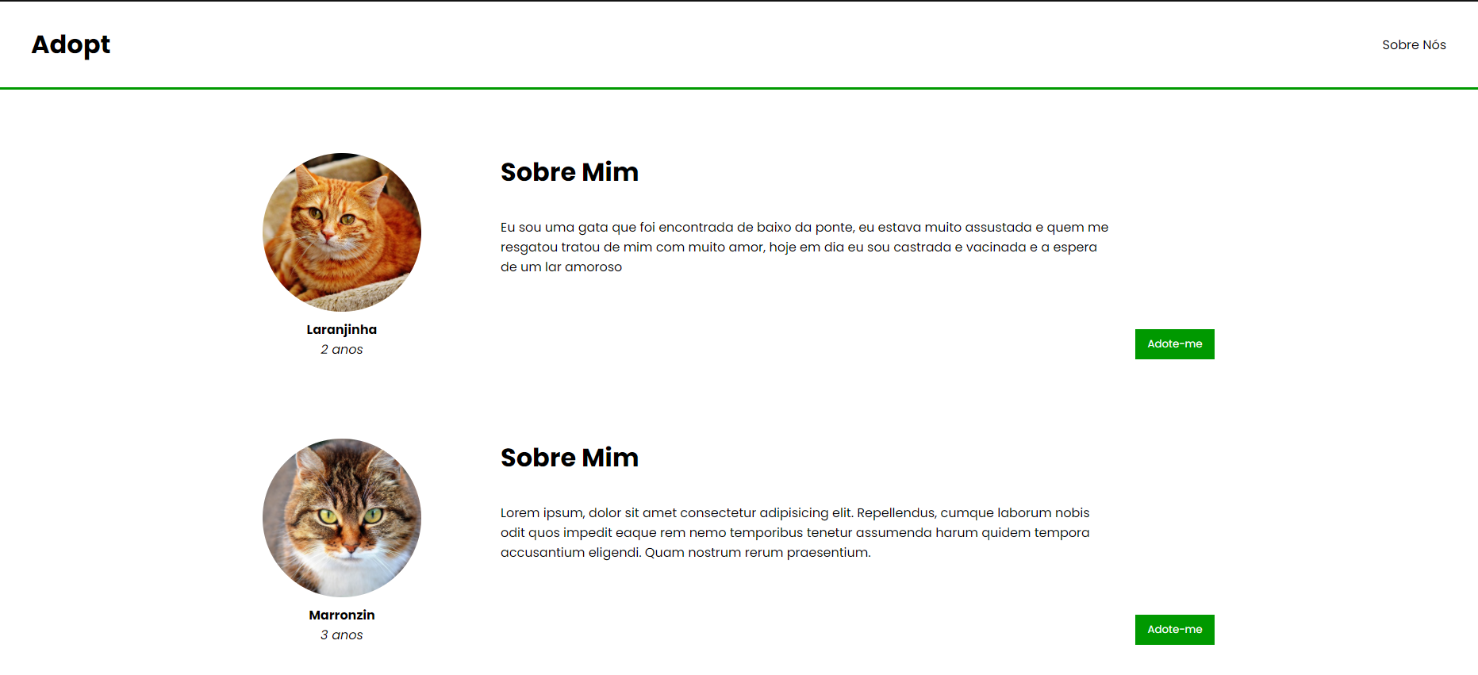
Projeto Adopt
Um site de adoção felina

Slide 2
Proposta
Criação de um site para transformar a vida de diversos animais e pessoas.
Buscar redução na faixa de tempo dos animais em situação de vulnerabilidade nas ruas.
Proporcionar um ambiente simples e confortável para que adotantes e os animais resgatados possam se encontrar com maior facilidade.

Slide 3
Por que um site?
Para facilitar o meio de adoção
Agilizar a comunicação e a procura
Incentivar na adoção
A ajuda na divulgação

Slide 4
Números de animais abandonados
Dados da OMS 2013

Slide 5
Apresentadores
Projeto feito pelo alunos
Luís Eduardo
Karoline Moraes
Daniel de Oliveira
Em busca de um mundo com mais amor

